Slide 1
Hệ thống quản lý cửa hàng điện thoại di động
Nhóm 10
Nguyễn Huỳnh Phú Vinh 110122203
Nguyễn Phú Vinh 110122204
Huỳnh Phước Thọ 110122169

Slide 2
Hệ thống quản lý cửa hàng điện thoại di động
Trong thời đại công nghệ hiện nay, điện thoại di động là một phần không thể thiếu trong cuộc sống của chúng ta. Sự gia tăng nhanh chóng các cửa hàng điện thoại đi kèm với những thách thức trong quản lý, đặc biệt là đối với các cửa hàng quy mô vừa và nhỏ. Hệ thống quản lý cửa hàng điện thoại di động là giải pháp tối ưu để giải quyết những thách thức này, nâng cao hiệu quả kinh doanh và mang lại lợi ích cho cả cửa hàng và khách hàng.

Slide 3
Lý do chọn đề tài
Thách thức hiện tại
Cần giải pháp tối ưu
Quản lý thủ công gây lãng phí thời gian và công sức, khó nắm bắt thông tin hàng tồn kho, quản lý doanh số bán hàng, dẫn đến giảm hiệu quả kinh doanh.
Hệ thống quản lý cửa hàng điện thoại di động giúp giải quyết những hạn chế của phương pháp quản lý truyền thống, cải thiện hiệu suất kinh doanh, tiết kiệm thời gian và chi phí.

Slide 4
Mô tả đề tài
Đề tài tập trung vào việc xây dựng một hệ thống quản lý cửa hàng điện thoại di động cung cấp giải pháp để nâng cao hiệu quả quản lý và trải nghiệm người dùng. Hệ thống tích hợp giao diện thân thiện và trực quan, cho phép thực hiện các tác vụ nhanh chóng và chính xác, tăng cường khả năng cạnh tranh trên thị trường và đáp ứng các nhu cầu đa dạng của khách hàng.

Slide 5
Yêu cầu nghiệp vụ chi tiết
Quản lý hiệu quả
Nâng cao hiệu quả kinh doanh
Cải thiện trải nghiệm khách hàng
Tối ưu hóa quy trình, tự động hóa các quy trình làm việc từ nhập hàng, xuất hàng, quản lý kho, đến bán hàng, giúp giảm thiểu thời gian và công sức.
Phân tích bán hàng, cung cấp các báo cáo thống kê về doanh thu, số lượng bán ra theo sản phẩm, nhân viên, khách hàng, thời gian. Đề xuất chiến lược kinh doanh phù hợp.
Tìm kiếm sản phẩm dễ dàng, so sánh giá, thanh toán nhanh chóng, giao diện thân thiện, chuyên nghiệp, thông tin sản phẩm rõ ràng, minh bạch.

Slide 6
Các nội dung nghiên cứu chính
1
Tìm hiểu và phân tích
Tìm hiểu những quy trình quản lý của các cửa hàng và những vấn đề còn hạn chế của hệ thống quản lý truyền thống.
2
Tìm hiểu yêu cầu
Xác định các yêu cầu cần thiết cho hệ thống quản lý hiệu quả.
3
Thiết kế và xây dựng
Thiết kế mô hình phù hợp với thực tế, đáp ứng được các yêu cầu của hệ thống.
4
Thực nghiệm
Thiết kế giao diện và triển khai hệ thống quản lý.

Slide 7






Tìm hiểu và phân tích
Quản lý hàng tồn kho:
Quản lý bán hàng:
Quản lý tài chính:
Nhập hàng, kiểm kê hàng hóa.
Tiếp nhận đơn hàng, xử lý thanh toán.
Theo dõi thu chi, lập báo cáo tài chính.
Theo dõi số lượng hàng tồn kho.
Quản lý thông tin khách hàng.
Quản lý công nợ.
Dự báo nhu cầu và đặt hàng.
Quản lý các chương trình khuyến mãi, giảm giá.
Lập kế hoạch ngân sách.
Quản lý kho, sắp xếp hàng hóa.
Theo dõi doanh thu, lợi nhuận.
Xử lý đổi trả hàng.
Quản lý nhân viên:
Quản lý mua hàng:
Quản lý chăm sóc khách hàng:
Tuyển dụng, đào tạo nhân viên.
Tìm kiếm, lựa chọn nhà cung cấp.
Giải đáp thắc mắc, khiếu nại của khách hàng.
Chấm công, tính lương.
Đàm phán giá cả, ký kết hợp đồng.
Thu thập phản hồi của khách hàng.
Quản lý hiệu suất làm việc.
Theo dõi tiến độ giao hàng.
Xây dựng chương trình khách hàng thân thiết.
Phân công ca làm việc.

Slide 8
Tìm hiểu và phân tích
Những vấn đề còn hạn chế của hệ thống quản lý truyền thống:
Thủ công, tốn thời gian và công sức: Nhiều quy trình được thực hiện thủ công, ghi chép bằng sổ sách, dẫn đến tốn nhiều thời gian, công sức và dễ sai sót.
Thiếu chính xác, khó kiểm soát: Việc quản lý bằng sổ sách, giấy tờ dễ dẫn đến sai lệch thông tin, khó khăn trong việc kiểm tra, đối chiếu dữ liệu.
Khó khăn trong việc tổng hợp và phân tích dữ liệu: Dữ liệu phân tán, không được tập trung, gây khó khăn cho việc tổng hợp, phân tích và đưa ra các quyết định kinh doanh.
Khả năng mở rộng hạn chế: Khi cửa hàng phát triển, quy mô kinh doanh mở rộng, hệ thống quản lý truyền thống khó đáp ứng được nhu cầu quản lý ngày càng phức tạp.
Bảo mật thông tin kém: Việc lưu trữ thông tin bằng sổ sách, giấy tờ dễ bị mất mát, hư hỏng và khó bảo mật.
Khó khăn trong việc theo dõi, giám sát từ xa: Chủ cửa hàng khó có thể theo dõi, giám sát hoạt động kinh doanh khi không có mặt trực tiếp tại cửa hàng.
Thiếu tính linh hoạt: Hệ thống quản lý truyền thống thường cứng nhắc, khó thay đổi để phù hợp với những thay đổi trong hoạt động kinh doanh.
Chi phí vận hành cao: Chi phí cho việc in ấn, lưu trữ hồ sơ, giấy tờ, nhân công thực hiện các công việc thủ công,...
Khó khăn trong việc tích hợp với các hệ thống khác: Việc tích hợp với các hệ thống khác như website bán hàng, phần mềm kế toán,... gặp nhiều khó khăn.

Slide 9
Tìm hiểu yêu cầu
Yêu cầu chức năng:
Quản lý hàng tồn kho:
Quản lý bán hàng:
Quản lý mua hàng:
Nhập/xuất kho: Ghi nhận chính xác thông tin nhập, xuất hàng hóa (số lượng, giá cả, nhà cung cấp, ngày tháng,...).
Xử lý đơn hàng: Tạo, chỉnh sửa, hủy đơn hàng nhanh chóng, chính xác.
Tạo đơn đặt hàng: Tạo đơn đặt hàng đến nhà cung cấp.
Cảnh báo tồn kho: Cảnh báo khi số lượng hàng hóa xuống dưới mức tối thiểu hoặc vượt quá mức tối đa.
Quản lý phương thức thanh toán: Hỗ trợ nhiều hình thức thanh toán (tiền mặt, thẻ, chuyển khoản, ví điện tử,...).
Quản lý nhà cung cấp: Lưu trữ thông tin nhà cung cấp (tên, địa chỉ, thông tin liên lạc, lịch sử giao dịch,...).
Quản lý vị trí lưu trữ: Theo dõi vị trí lưu trữ hàng hóa trong kho (kệ, lô, khu vực,...).
In hóa đơn: In hóa đơn bán hàng chuyên nghiệp, đầy đủ thông tin.
Theo dõi đơn hàng: Theo dõi tiến độ thực hiện đơn hàng.
Quản lý khuyến mãi: Thiết lập và áp dụng các chương trình khuyến mãi, giảm giá linh hoạt.
Quản lý khách hàng:
Lưu trữ thông tin: Lưu trữ thông tin khách hàng (họ tên, số điện thoại, email, địa chỉ, lịch sử mua hàng,...).
Quản lý đổi trả hàng: Xử lý yêu cầu đổi trả hàng của khách hàng.
Phân loại khách hàng: Phân loại khách hàng theo các tiêu chí khác nhau (khách hàng thân thiết, khách hàng tiềm năng,...).
Quản lý điểm thưởng: Tích điểm và đổi điểm cho khách hàng thân thiết.

Slide 10
Tìm hiểu yêu cầu
Yêu cầu chức năng:
Quản lý nhân viên:
Quản lý khách hàng:
Thông tin nhân viên: Lưu trữ thông tin nhân viên (họ tên, chức vụ, thông tin liên lạc,...).
Lưu trữ thông tin: Lưu trữ thông tin khách hàng (họ tên, số điện thoại, email, địa chỉ, lịch sử mua hàng,...).
Chấm công: Ghi nhận thời gian làm việc của nhân viên.
Phân loại khách hàng: Phân loại khách hàng theo các tiêu chí khác nhau (khách hàng thân thiết, khách hàng tiềm năng,...).
Phân quyền truy cập: Phân quyền truy cập hệ thống cho từng nhân viên theo chức vụ.
Tính lương: Tự động tính lương dựa trên thông tin chấm công.
Quản lý điểm thưởng: Tích điểm và đổi điểm cho khách hàng thân thiết.

Slide 11
Tìm hiểu yêu cầu
Yêu cầu phi chức năng:
Khả năng sử dụng (Usability):
Hiệu suất (Performance):
Giao diện thân thiện: Giao diện người dùng phải dễ sử dụng, dễ hiểu và trực quan.
Thời gian phản hồi: Hệ thống phải phản hồi nhanh chóng với các thao tác của người dùng.
Dễ dàng thao tác: Các thao tác trên hệ thống phải đơn giản, dễ thực hiện.
Hỗ trợ người dùng: Hệ thống cần có tài liệu hướng dẫn sử dụng và hỗ trợ người dùng khi gặp khó khăn.
Khả năng chịu tải: Hệ thống phải xử lý được lượng lớn dữ liệu và người dùng đồng thời.
Khả năng mở rộng (Scalability):
Bảo mật (Security):
Mở rộng chức năng: Hệ thống phải dễ dàng mở rộng thêm các chức năng mới khi cần thiết.
Xác thực người dùng: Xác thực người dùng trước khi cho phép truy cập.
Phân quyền truy cập: Hệ thống phải phân quyền truy cập dữ liệu và chức năng cho từng người dùng.
Mở rộng quy mô: Hệ thống phải đáp ứng được nhu cầu sử dụng khi quy mô kinh doanh phát triển.
Sao lưu và phục hồi: Hệ thống cần có cơ chế sao lưu và phục hồi.
Khả năng tích hợp (Integrability):
Yêu cầu về môi trường (Environmental Requirements):
Tích hợp với các hệ thống khác: Hệ thống cần có khả năng tích hợp với các hệ thống khác như website bán hàng, phần mềm kế toán, hệ thống CRM,...
Hệ điều hành: Hệ thống tương thích với những hệ điều hành nào?
Trình duyệt: Hệ thống hỗ trợ những trình duyệt web nào?
Độ tin cậy (Reliability):
Thiết bị: Hệ thống có thể sử dụng trên các thiết bị nào (máy tính, điện thoại, máy tính bảng,...)?
Hoạt động ổn định: Hệ thống phải hoạt động ổn định, ít xảy ra lỗi.
Cơ sở hạ tầng: Yêu cầu về cơ sở hạ tầng mạng, máy chủ,...à phục hồi dữ liệu.
Dữ liệu chính xác: Hệ thống phải đảm bảo tính chính xác của dữ liệu.

Slide 12

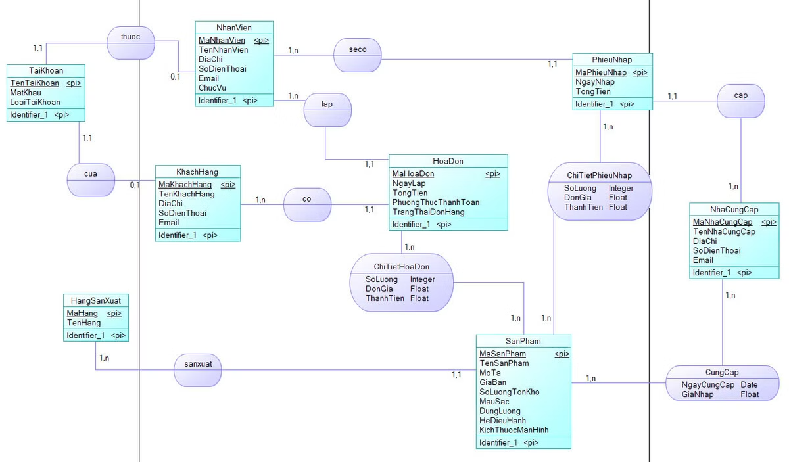
Thiết kế và xây dựng
Mô hình dữ liệu mức quan niệm (ERD)
Mô hình ERD thể hiện các thực thể, thuộc tính và mối quan hệ giữa chúng trong hệ thống quản lý cửa hàng điện thoại di động. Nó giúp minh họa cấu trúc dữ liệu và các ràng buộc toàn vẹn, đảm bảo tính nhất quán và chính xác của dữ liệu.

Slide 13

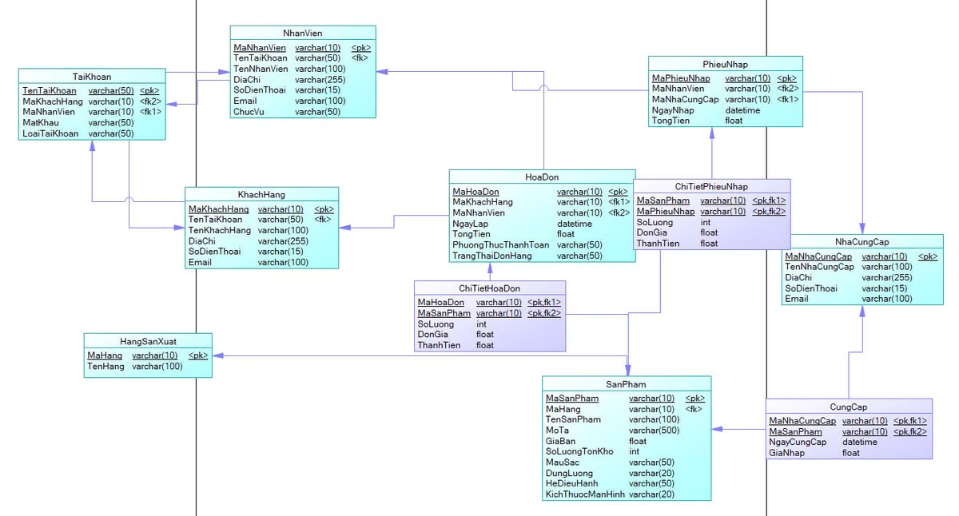
Mô hình dữ liệu mức logic
Phân chia thông tin thành các thực thể logic: Mô hình chia nhỏ thông tin phức tạp của hệ thống quản lý bán hàng thành các thực thể (bảng) riêng biệt, dễ quản lý như: SanPham, KhachHang, NhanVien, HoaDon, PhieuNhap, NhaCungCap,... Mỗi thực thể đại diện cho một đối tượng cụ thể trong hệ thống.
Lưu trữ dữ liệu nhất quán: Mỗi thực thể có các thuộc tính (cột) mô tả đặc điểm của đối tượng đó. Việc lưu trữ dữ liệu theo cấu trúc bảng giúp đảm bảo tính nhất quán, tránh dư thừa dữ liệu.
Dễ dàng truy xuất và cập nhật: Nhờ cấu trúc rõ ràng, việc tìm kiếm, thêm, sửa, xóa dữ liệu trở nên dễ dàng và nhanh chóng hơn.

Slide 14
Mô tả các thực thể, mối kết hợp và danh sách các ràng buộc toàn vẹn
TaiKhoan: Lưu thông tin tài khoản đăng nhập.
TenTaiKhoan (pk): Tên tài khoản (khóa chính).
MaKhachHang (fk2): Tham chiếu đến KhachHang.
MaNhanVien (fk1): Tham chiếu đến NhanVien.
MatKhau: Mật khẩu.
LoaiTaiKhoan: Loại tài khoản (khách hàng, nhân viên,...).
NhanVien: Lưu thông tin nhân viên.
MaNhanVien (pk): Mã nhân viên (khóa chính).
TenTaiKhoan (fk): Tham chiếu đến TaiKhoan.
TenNhanVien: Tên nhân viên.
DiaChi: Địa chỉ.
SoDienThoai: Số điện thoại.
Email: Email.
ChucVu: Chức vụ.
KhachHang: Lưu thông tin khách hàng.
MaKhachHang (pk): Mã khách hàng (khóa chính).
TenTaiKhoan (fk): Tham chiếu đến TaiKhoan.
TenKhachHang: Tên khách hàng.
DiaChi: Địa chỉ.
SoDienThoai: Số điện thoại.
Email: Email.
HangSanXuat: Lưu thông tin hãng sản xuất.
MaHang (pk): Mã hãng sản xuất (khóa chính).
TenHang: Tên hãng sản xuất.

Slide 15
HoaDon: Lưu thông tin hóa đơn bán hàng.
MaHoaDon (pk): Mã hóa đơn (khóa chính).
MaKhachHang (fk1): Tham chiếu đến KhachHang.
MaNhanVien (fk2): Tham chiếu đến NhanVien.
NgayLap: Ngày lập hóa đơn.
TongTien: Tổng tiền hóa đơn.
PhuongThucThanhToan: Phương thức thanh toán.
TrangThaiDonHang: Trạng thái đơn hàng.
ChiTietHoaDon: Lưu thông tin chi tiết từng sản phẩm trong hóa đơn bán hàng.
MaHoaDon (pk, fk1): Mã hóa đơn (khóa chính, tham chiếu đến HoaDon).
MaSanPham (pk, fk2): Mã sản phẩm (khóa chính, tham chiếu đến SanPham).
SoLuong: Số lượng.
DonGia: Đơn giá.
ThanhTien: Thành tiền.
PhieuNhap: Lưu thông tin phiếu nhập hàng.
MaPhieuNhap (pk): Mã phiếu nhập (khóa chính).
MaNhanVien (fk2): Tham chiếu đến NhanVien.
MaNhaCungCap (fk1): Tham chiếu đến NhaCungCap.
NgayNhap: Ngày nhập.
TongTien: Tổng tiền.

Slide 16
ChiTietPhieuNhap: Lưu thông tin chi tiết từng sản phẩm trong phiếu nhập hàng.
MaSanPham (pk, fk1): Mã sản phẩm (khóa chính, tham chiếu đến SanPham).
MaPhieuNhap (pk, fk2): Mã phiếu nhập (khóa chính, tham chiếu đến PhieuNhap).
SoLuong: Số lượng.
DonGia: Đơn giá.
ThanhTien: Thành tiền.
NhaCungCap: Lưu thông tin nhà cung cấp.
MaNhaCungCap (pk): Mã nhà cung cấp (khóa chính).
TenNhaCungCap: Tên nhà cung cấp.
DiaChi: Địa chỉ.
SoDienThoai: Số điện thoại.
Email: Email.
SanPham: Lưu thông tin sản phẩm.
MaSanPham (pk): Mã sản phẩm (khóa chính).
MaHang (fk): Tham chiếu đến HangSanXuat.
TenSanPham: Tên sản phẩm.
MoTa: Mô tả.
GiaBan: Giá bán.
SoLuongTonKho: Số lượng tồn kho.
MauSac: Màu sắc.
DungLuong: Dung lượng.
HeDieuHanh: Hệ điều hành.
KichThuocManHinh: Kích thước màn hình.
CungCap: Lưu thông tin cung cấp hàng hóa từ nhà cung cấp
MaNhaCungCap (pk, fk1): Mã nhà cung cấp (khóa chính, tham chiếu đến NhaCungCap)
MaSanPham (pk, fk2): Mã sản phẩm (khóa chính, tham chiếu đến SanPham)
NgayCungCap: Ngày cung cấp
GiaNhap: Giá nhập

Slide 17
Danh sách các ràng buộc toàn vẹn
Mã số
Diễn giải
RB1
Loại tài khoản chỉ chấp nhận admin, nhân viên, khách hàng
RB2
Số điện thoại phải đủ 10 hoặc 11 số
RB3
Ngày nhập phải nhỏ hơn hoặc bằng ngày hiện tại
RB4
Ngày lập hóa đơn phải nhỏ hơn hoặc bằng ngày hiện tại
RB5
Ngày cung cấp phải nhỏ hơn hoặc bằng ngày hiện tại
RB6
Số lượng phải lớn hơn 0
RB7
Đơn giá phải lớn hơn 0
RB8
Thành tiền phải lớn hơn 0

Slide 18







Mô hình phân cấp chức năng
1
Hệ thống quản lý
2
Hệ thống tra cứu
3
Hệ thống báo biểu
4
Hệ thống thống kê
5
Hệ thống lập hóa đơn
6
Hệ thống tính toán
7
Hệ thống nhập sản phẩm

Slide 19
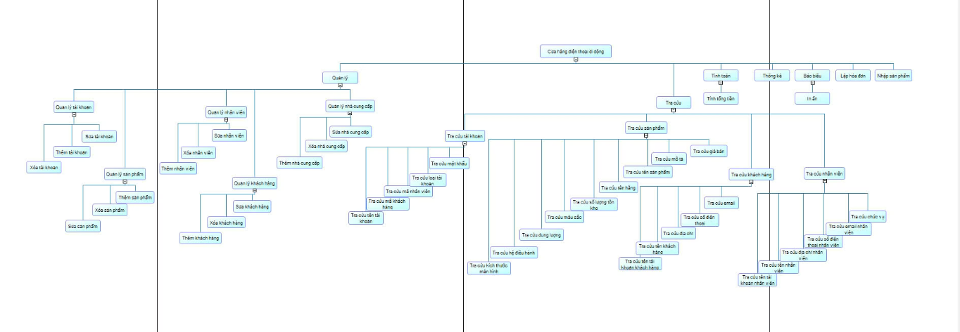
Mô hình phân cấp chức năng thể hiện cấu trúc của hệ thống quản lý, chia nhỏ các chức năng thành các module con, giúp dễ dàng quản lý, phát triển và bảo trì hệ thống.

Slide 20

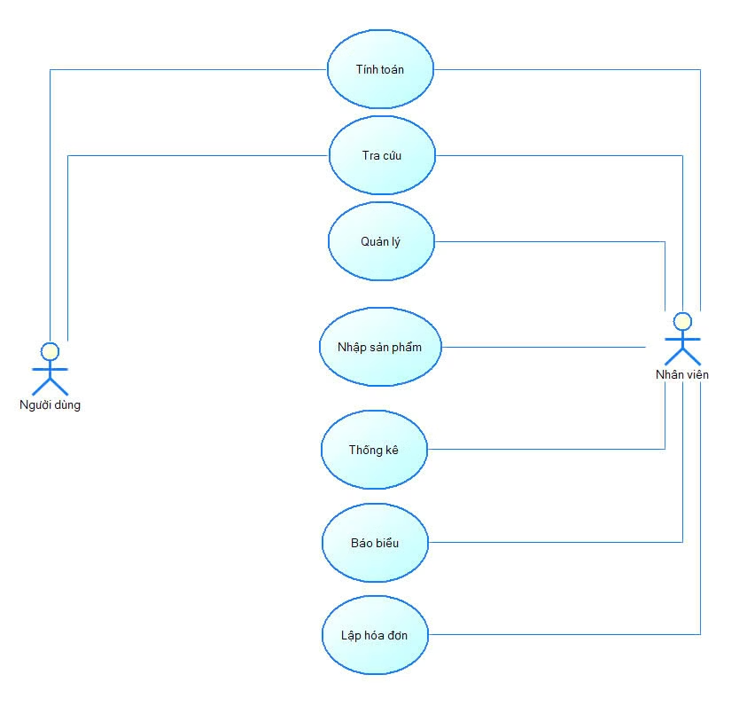
Mô hình use case
Giúp làm rõ phạm vi của hệ thống, xác định các tương tác chính giữa người dùng, nhân viên và hệ thống. Thể hiện cái nhìn tổng quan về các khả năng của hệ thống và cách chúng được sử dụng.

Slide 21





Thiết kế giao diện
Các giao diện chính:
1
Giao diện trang quản trị
2
Giao diện quản lý chung
3
Giao diện tra cứu
4
Giao diện tính toán, thống kê và báo biểu
5
Giao diện các chức năng nghiệp vụ

Slide 22
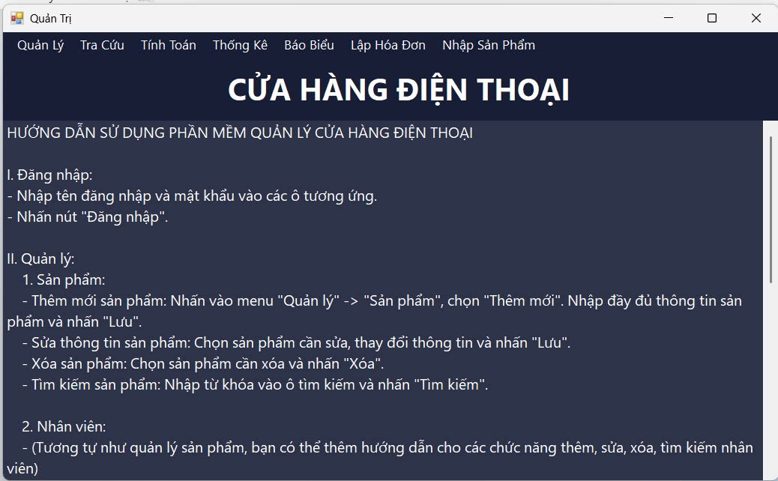
Giao diện trang quản trị
Giao diện quản trị

Slide 23
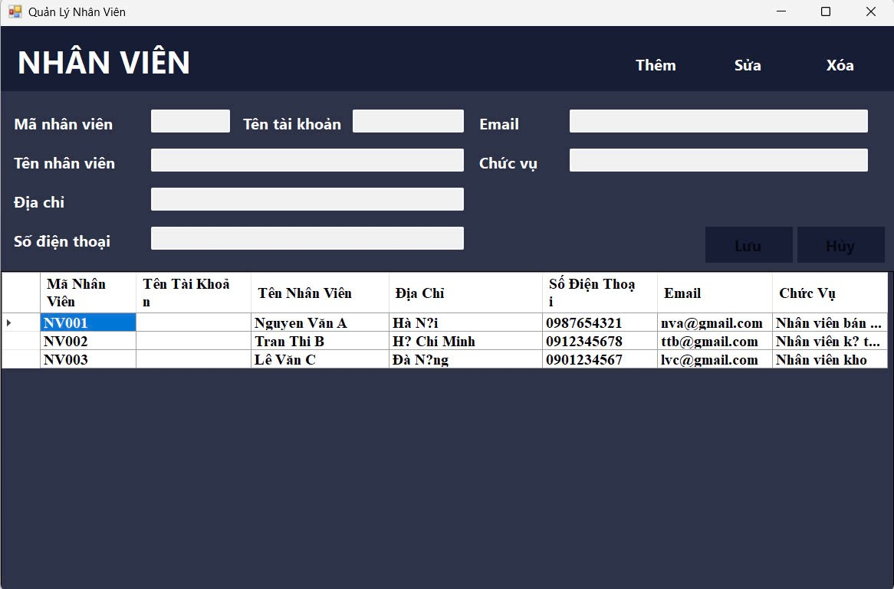
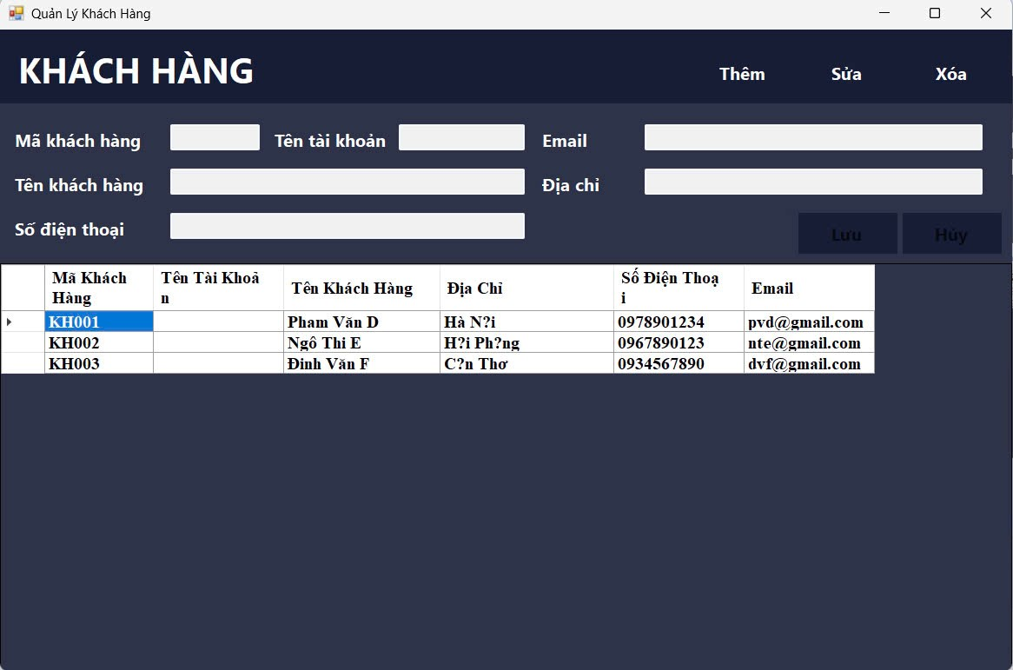
Giao diện quản lý chung
Giao diện quản lý sản phẩm
Giao diện quản lý nhân viên

Slide 24
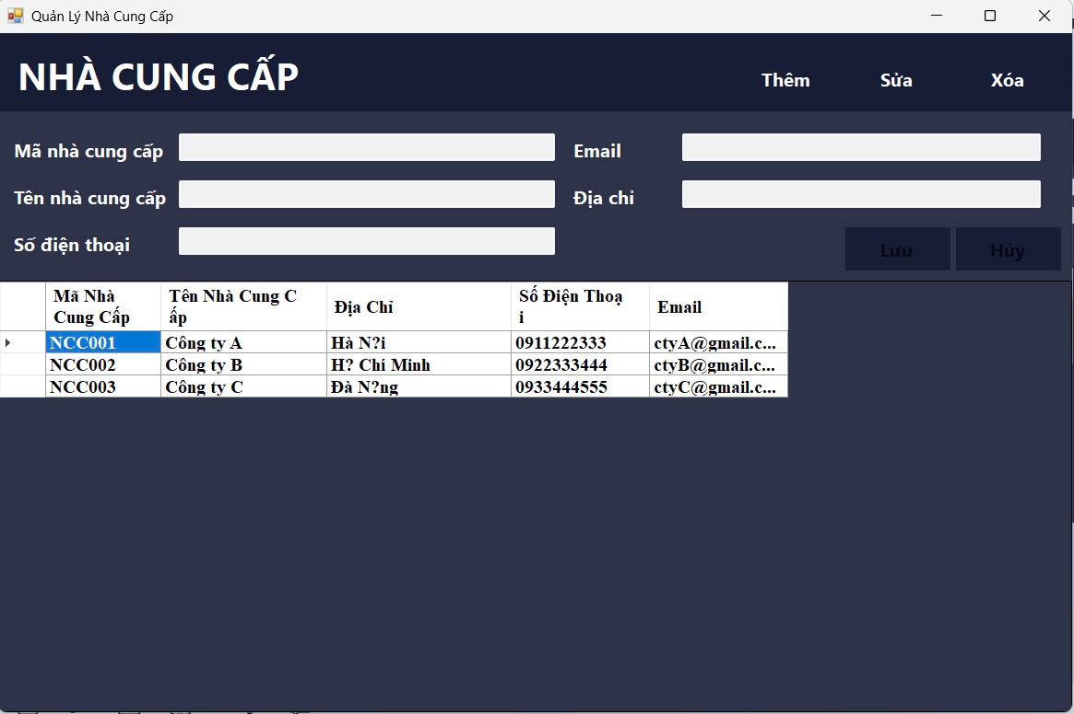
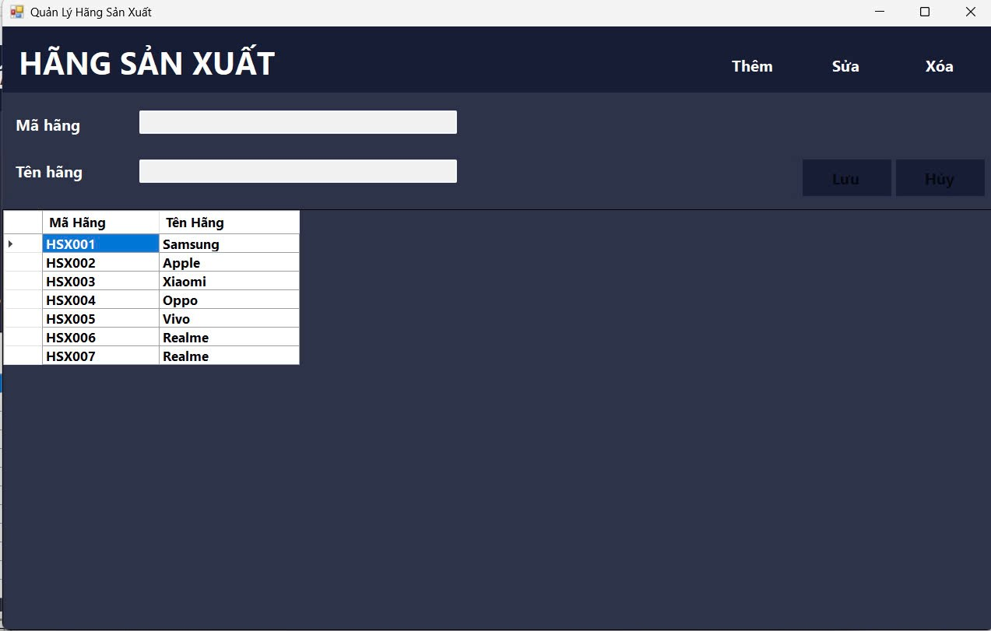
Giao diện quản lý chung
Giao diện quản lý khách hàng
Giao diện quản lý nhà sản xuất

Slide 25
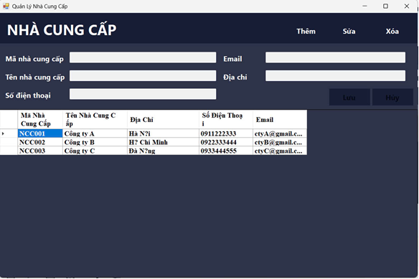
Giao diện quản lý chung
Giao diện quản lý nhà cung cấp

Slide 26
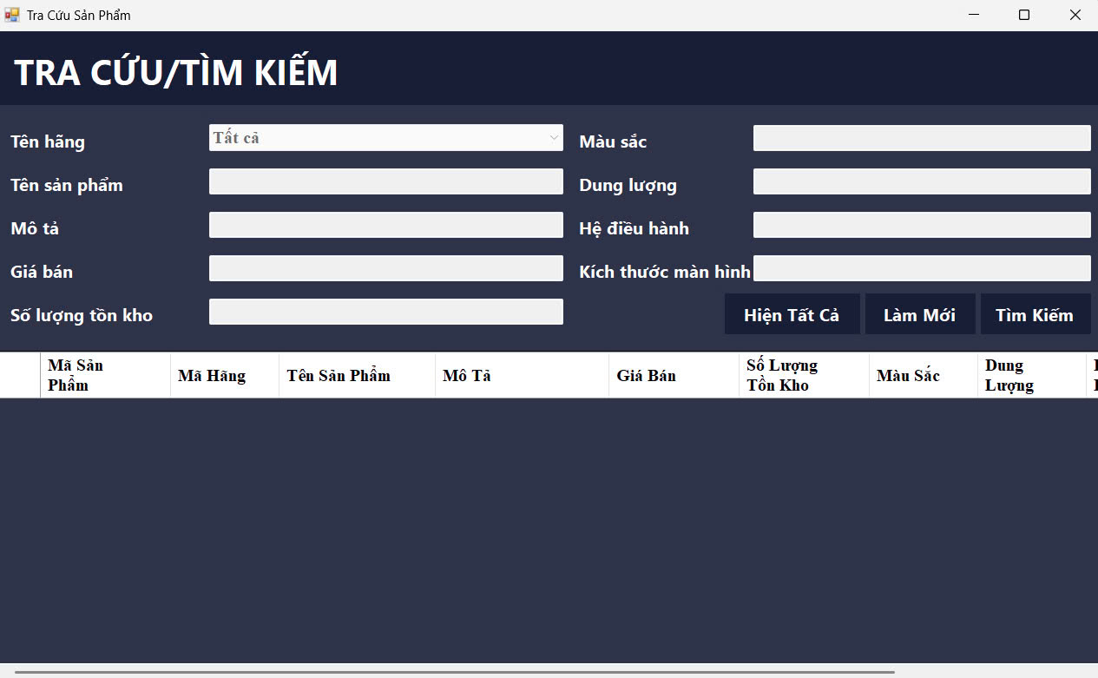
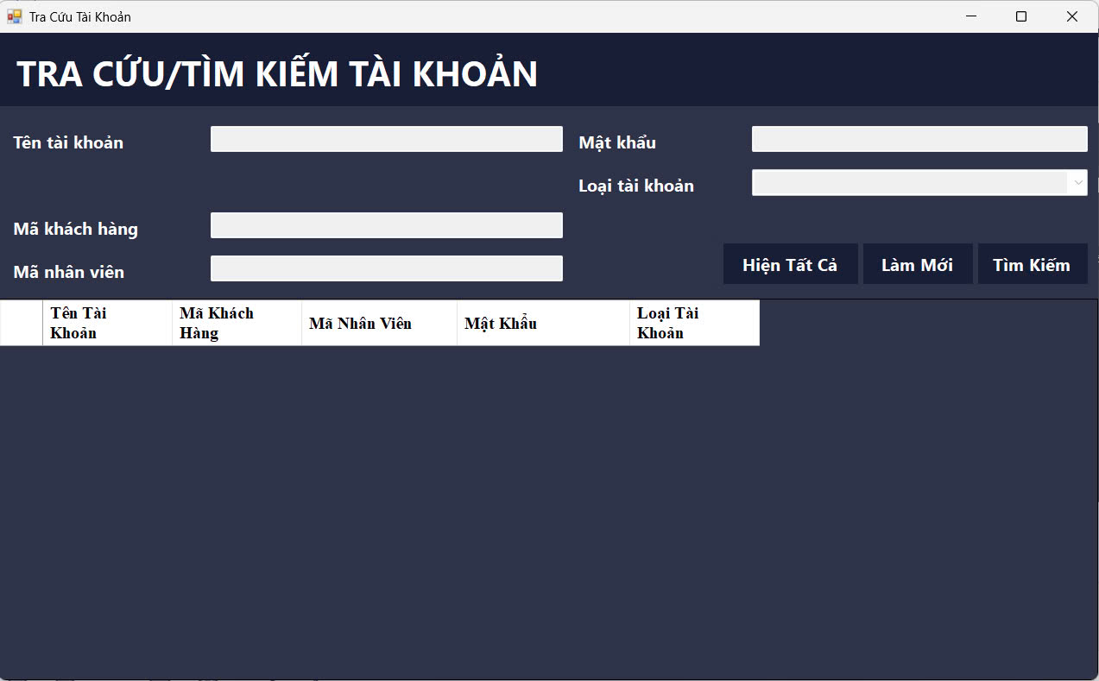
Giao diện tra cứu
Giao diện tra cứu sản phẩm
Giao diện tra cứu tài khoản

Slide 27
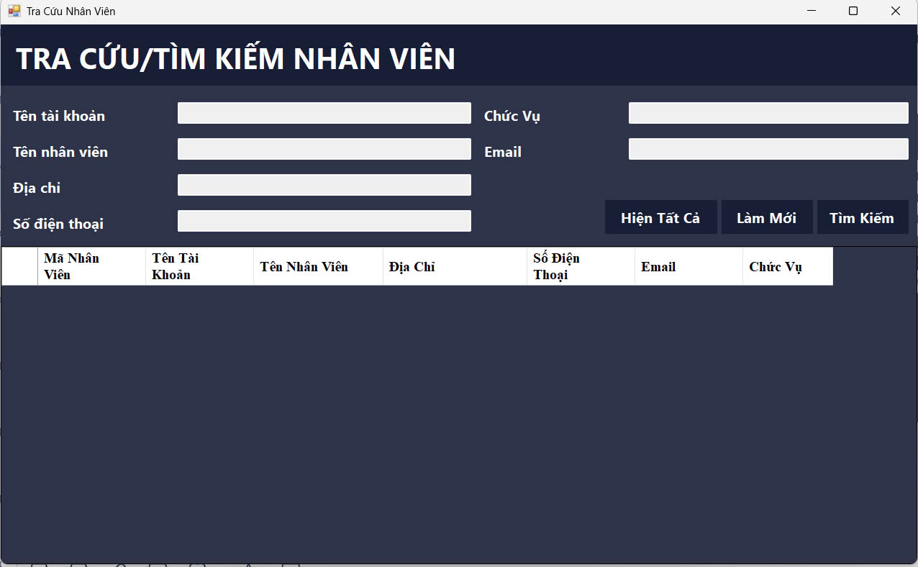
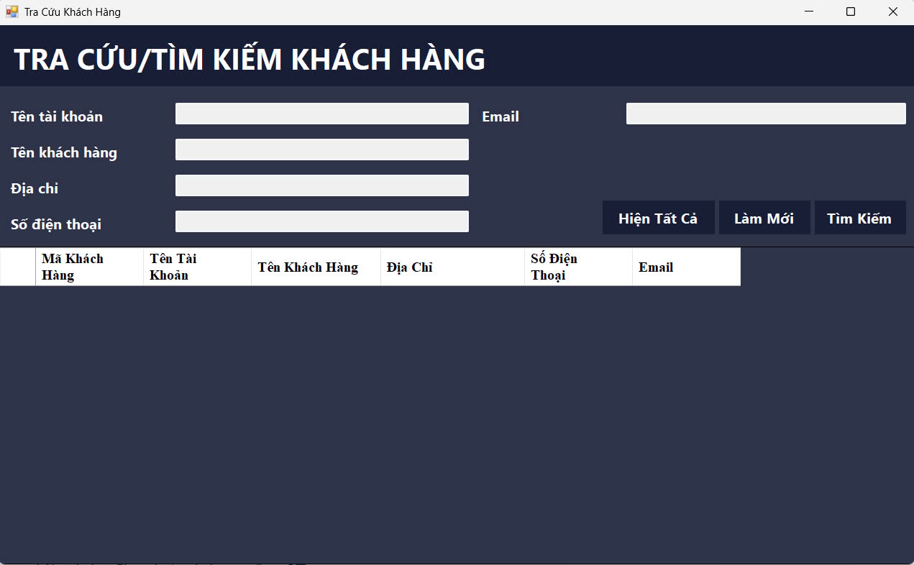
Giao diện tra cứu
Giao diện tra cứu nhân viên
Giao diện tra cứu khách hàng

Slide 28
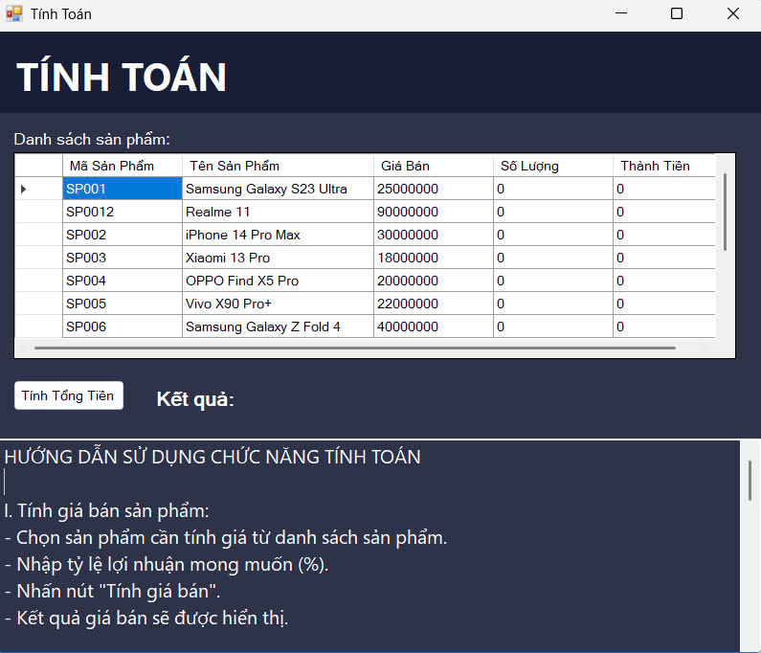
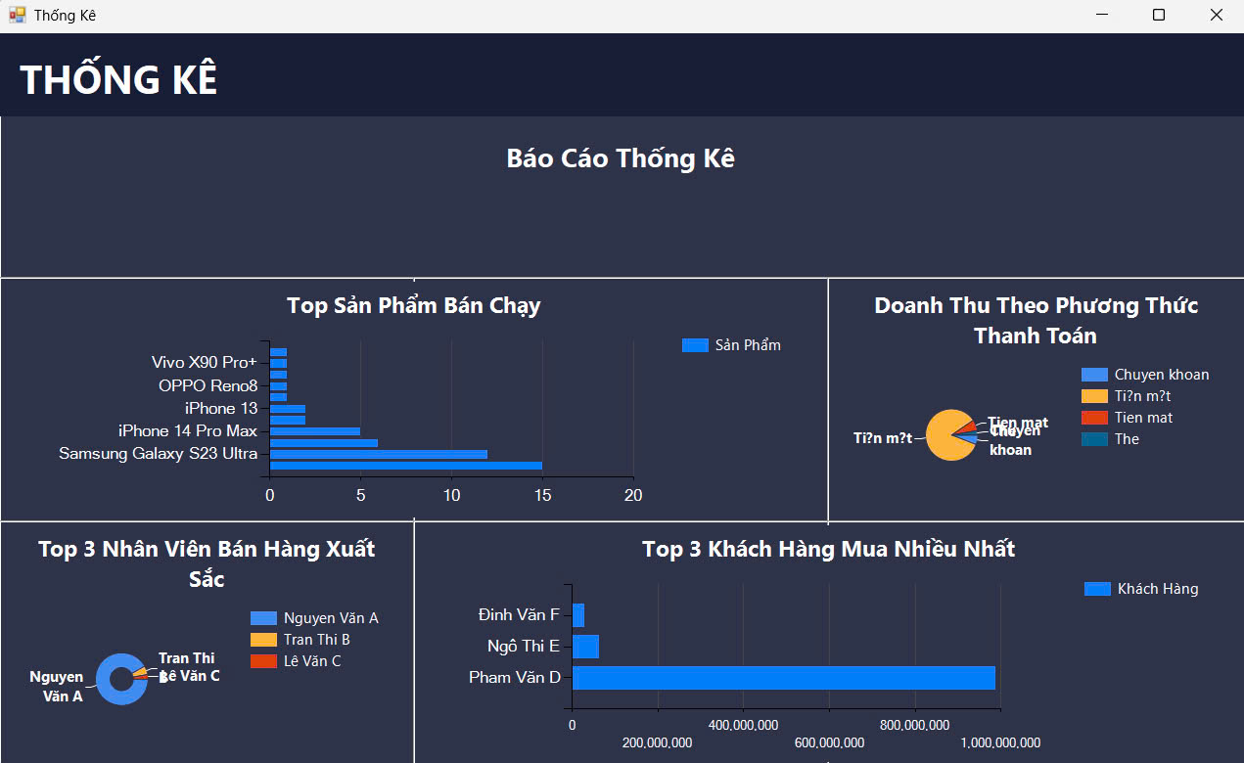
Giao diện tính toán, thống kê và báo biểu
Giao diện tính tiền sản phẩm
Giao diện phân tích thống kê

Slide 29
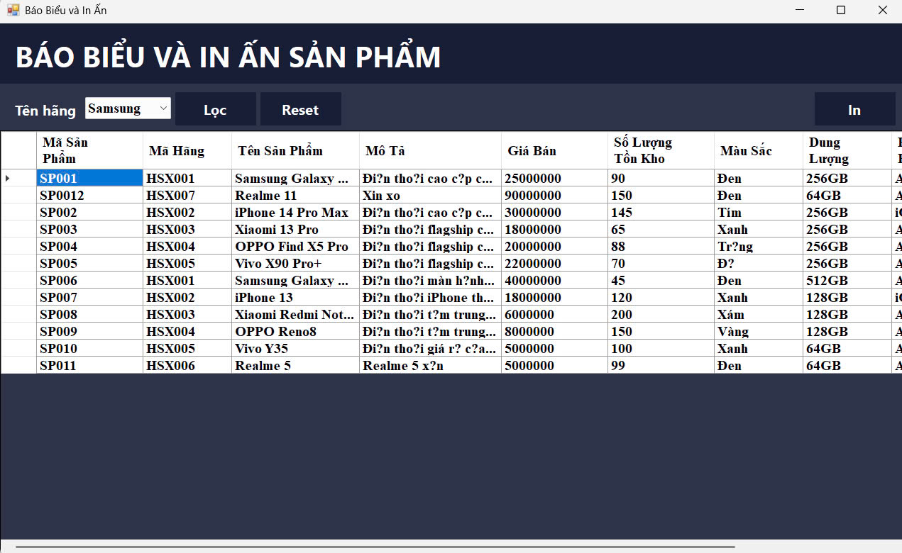
Giao diện tính toán, thống kê và báo biểu
Giao diện báo biểu

Slide 30
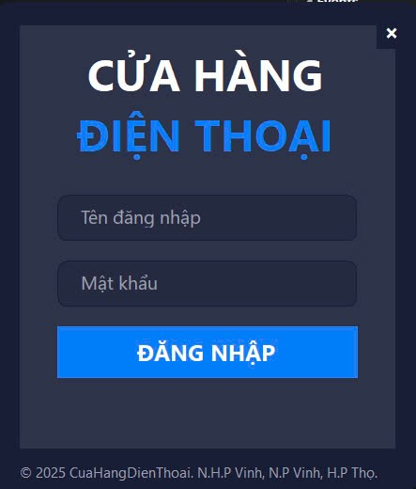
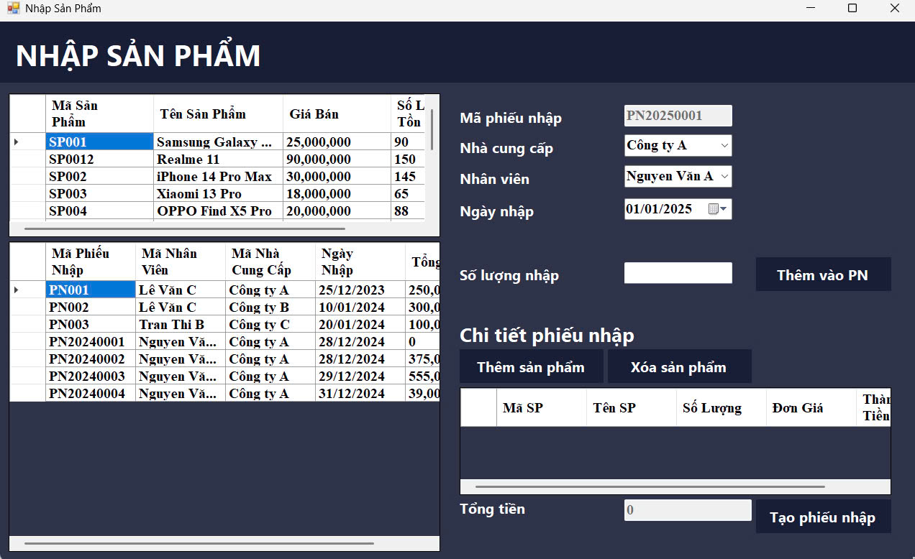
Giao diện các chức năng nghiệp vụ
Giao diện đăng nhập
Giao diện nhập sản phẩm

Slide 31
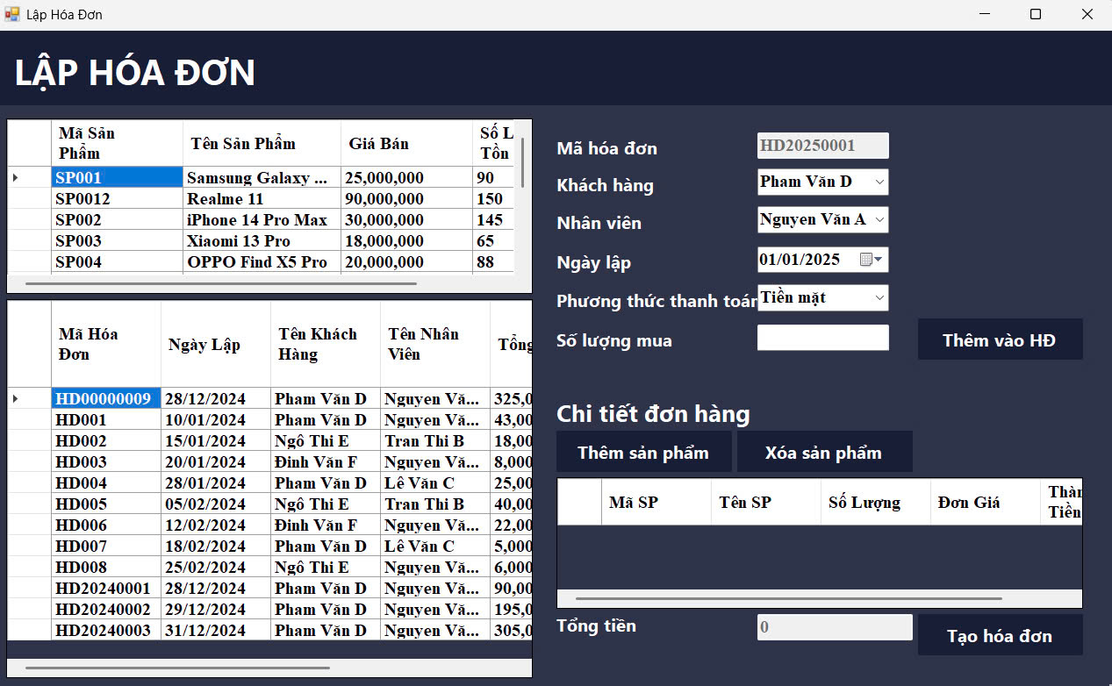
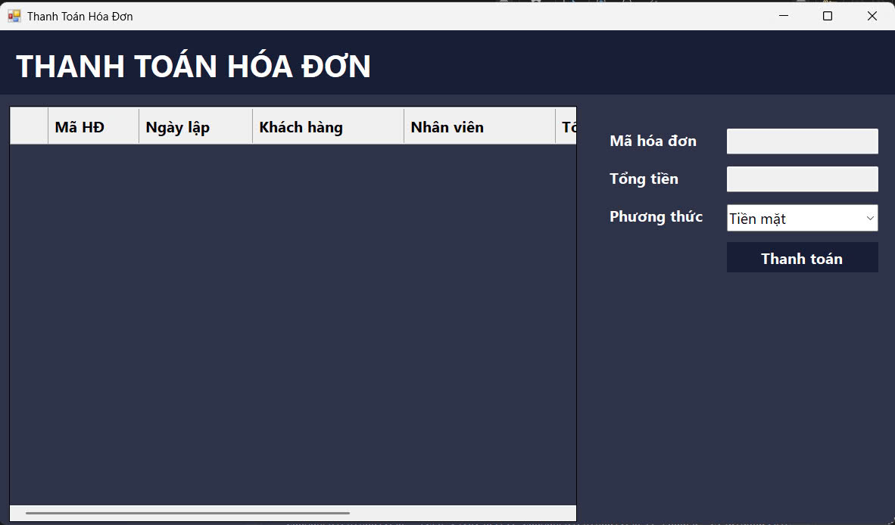
Giao diện các chức năng nghiệp vụ
Giao diện lập hóa đơn
Giao diện thanh toán hóa đơn

Slide 32
Kết quả đạt được
Hệ thống tối ưu
Chức năng đầy đủ
Giao diện thân thiện
Hệ thống được thiết kế với cấu trúc tối ưu, dễ dàng quản lý và nâng cấp.
Hệ thống đã xây dựng được các chức năng cơ bản cần thiết cho việc quản lý một cửa hàng điện thoại di động.
Xây dựng được giao diện người dùng trực quan, dễ sử dụng.

Slide 33

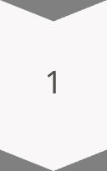

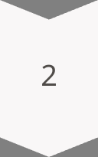
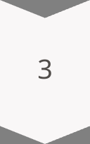
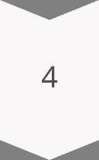
Hướng phát triển
Nâng cao chức năng
Cải thiện các chức năng hiện có, nâng cao tính chuyên nghiệp và hiệu quả.
Phân tích chi tiết
Phân tích các báo cáo thống kê chi tiết và linh hoạt hơn, cho phép tuỳ chỉnh và xuất báo cáo cho nhiều định dạng khác nhau.
Tăng cường trải nghiệm
Thêm các thông báo và gợi ý để nâng cao trải nghiệm người dùng.
Tích hợp thanh toán trực tuyến
Tích hợp thêm các phương thức thanh toán trực tuyến để thuận tiện cho khách hàng.

Slide 34
THANK YOU

